Slide 1
Білім беру парадигмасының мәні және педагогикалық өркениет кезеңдері

Slide 2

Жоспар:
Негізгі бөлім
Білім беру парадигмасының мәні және педагогикалық өркениет кезеңдері
Білім беру парадигмаларының түрлері және оның сипаттамалары
Эзотерикалық және дәстүрлі-консервативтік парадигмалар
Технократтық және бихевиористік парадигмалар
Гуманитарлық парадигмалар
Қорытынды

Slide 3
Негізгі бөлім
Парадигма зерттеу міндетінің шешім үлгісі ретінде қабылданған теория. Жалпы парадигма дегеніміз – ғылымдағы белгілі бір тарихи кезең аралығында орын алатын мәселені қою мен шешімін табудың, зерттеу тәсілдерінің концептуалды моделі немесе сызбасы. Ғылым философиясына бұл ұғымды нормативті методологияны сипаттау мақсатымен Г.Бергман енгізіп, ғылыми революция теориясын сипаттайтын өзінің ұғым жүйесін ұсынған Т.Кунмен дамытылды. Кунның пікірі бойынша парадигмалардың ауысуы ғылыми революцияны білдіреді.
Мысалы, Н.Н Еременко келесідей парадигмаларды бөліп көрсетеді.
― жалпы ғылымдық, қызмет түріне, білім саласына тәуелсіз қоғамдық масындалатын;
― жеке(арнайы) , білімнің әртүрлі саласына теориялық негізді қалыптастыратын және саладағы қызметте қолданылатын;
― локальді белгілі бір өркениет немесе елдің жеке прадигмаларын қолдану.

Slide 4
Білім беру парадигмасының мәні және педагогикалық өркениет кезеңдері
Парадигма» латын тілінен сөзбе-сөз аударғанда «үлгі» деген мағынаны білдіреді. Қазіргі заман педагогикасында ол білім берудің концептуалды моделі ретінде қолданылады. И.А.Колесникованың айтуы блйынша «парадигмалардың көп түрлі болуы педагогикалық өркениетпен байланысты, сонымен қатар адамзат табиғи педагогика кезеңдерінен және репродуктивті- педагогикалық өркениетпен өтіп, препродуктивті-педагогикалық өркениетке өтіп жатыр.»
Археологиялық, этнографиялық, антропологиялық және де басқа деректерге қарағанда бірінші кезеңде «педагогикалық іс-әрекет» ересек пен бала өмірінің табиғи ағымына кетті деп болжауға болады. Адамдардың әлеммен өзара әрекеттілікке түсінуінің түрлі әдістерін игеру мөлшеріне қарай педагогикалық парадигмалардың қалыптасуы болған және қазір де болып жатыр. Қолданылатын парадигмалардың қай-қайсысы болса да, жақсы немесе жаман болуы мүмкін емес. Олардың әрқайсысы әлемді және педагогикалық объектілердің қабылдауына, оның мәнінің түсіндірілуіне, оқу-тәрбиелік процестің құрылуына жауап береді.

Slide 5
Білім беру прадигмалары:
Дәстүрлі-консервативтік. Бұл жерде «консервативті» сөзі позитивті жағында(яғни білімнің көмегімен мәдениетті тұрақтандыру, сақтап қалу) қолданылады.
Рационалистикалық – мәдениеттегі шығармашылық тәсілге сәйкес және адамды мәдениетке бейімдеу үшін қолданылады.
Феноменологиялық (гуманистік) – адамға мәдениеттің басты феномені, білім беру субьектісі ретінде қатынасу.

Slide 6
Парадигмалар біріншіден білім берудің мақсаттарына байланысты, екіншіден, мектептің функциясын түсінуге, мақсатқа жету әдістеріне, педагогикалық өзара әрекет сипатына, білім берудегі оқушының орнына байланысты ажыратылады. Бұл парадигмалардың әрқайсысы білім берудің алдына сұрақтар қояды:
Әлеуметтік институт ретіндегі мектеп функциялары туралы;
Білім жүйесінің тиімділігі туралы;
Мектеп басымдылықтары туралы;
Білім берудің мақсатының қоғамдық маңыздылығы неден құралатындығы туралы;
Білімнің, дағдының, тәжірибенің қайсысы немесе қандай түрі құнды және қазіргі заманның білім беру жүйесі қандай болу керектігі туралы:

Slide 7
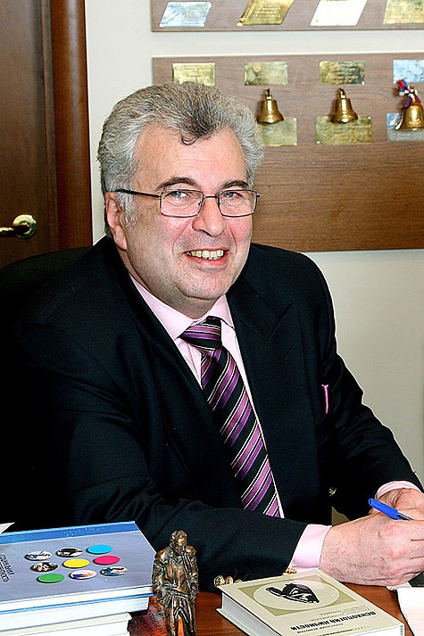
Е.А.Ямбургтың жіктеуі бойынша:
― когинтивті-ақпараттық – бұл парадигма адамзатпен жинақталған барлық білімді, дағдыны, тәжірибені максималды көлемде балаға берудің қажеттілігі туралы тұрақты көзқарастан туындайды;
― тұлғалық- бұл назар баланың интеллектуалды дамуынан эмоционалды және әлеуметтік дамуына аударылады;
― мәдениеттілік – тез өзгермелі әлемде тірі қалуға көмектесетін оңтайлы білім мен дағдының балаға керек екендігін қолдай отырып, мұғалімді негізгі міндеті-балалық тұлғасын қалыптастыруға қарай бағытталады.
― компоненттілік – бұл парадигма когнитивті-ақпараттықтан туындайды, бірақ одан айырмашылығы – ол практикалық бейімделуді күшейтеді, мобильді, дағдылы етуді, оның тек фактілер жинағының иесі ғана емес, сол фактіні алудың әдістері мен технологиясының иесі ретінде де қалыптасуына дайындауға ұмтылады.
Е.А.Ямбург

Slide 8
Білім беру парадигмаларының түрлері және олардың сипаттамалары
Эзотерикалық және дәстүрлі-консервативтік парадигмалар
Технократтық және бихевиористік парадигмалар
Гуманитарлық парадигмалар

Slide 9
Эзотерикалық және дәстүрлі-консервативтік парадигмалар
Эзотерикалық педагогика – біздің планетамыздағы ең көне білім беру парадигмасы, грек тілінен аударғанда «эзотерикалық» деген сөз құпия, жасырын тек арнайы адамдарға арналған (діни, сиқырлы, мистикалық) ұғымдарын білдіреді. Оның мәні – мәңгілік және өзгеріссіз ретінде болатын ақиқатқа қатынас. Педагогикалық іс-әрекеттің жоғыры мағынасы оқушының ғарышпен байланысына қажетті табиғи күшті босату және дамыту, сонымен қатар оқушының өте терең біліміне керекті табиғи күшті дамыту.
Бұл парадигма бойынша, оқу-ақиқатқа апаратын жол, оны оқу мүмкін емес, оған тек қосылуға болады. Осыдан педагогикалық процесс – ғылыми-технократтық парадигмадағыдай хабар емес, гуманитарлық парадигмадағы сияқты қарым-қатынас емес , бірақ ақиқатқа жақындау, оның нәтижесінде «сезіну-күш» түсінігі туындайды. Бұл парадигмада адамның өзі әлеммен ақпараттық өзара әрекеттің негізгі органы болып шығады. Мұндай логика оқушымен жұмыстың ғылыми көзқарас динамикасын немесе бөлек білімді қарастырмайды. Мұнда тәжірибе, жағдай, уайымдау динамикасы басымдылық көрсетеді. Оқушыны табу мен іздеу, дайындау циклі адамның ішкі табиғатын қайта құрудың ұзақ мерзімді жұмысы. Эзотерикалық дайындауда шыңдау, айтқанды орындау сайысы міндетті болып келеді, бұл кезеңде оқушы үндемей, сұрақ қоймай, оқытушының барлық тапсырмаларын орындауға міндетті.

Slide 10
Бұл парадигмада бағалау аспектісі «жойылады», себебі бағалау обьектісі болмайды – тұлға. Ол – біртұтастың бір бөлігі ретінде ғана шығады.
Экзоретикалық парадигма өркениеттерге белгілі болған: Египет, Вавилон, Индия, Америкаға. Пифагор, Тибет ламасы, проваславтық әулие мектептері осы парадигмаға негізделсе, рухани дәстүрді алып жүрушілер экзотерикалық механиканы игере білген деп көрсетіледі.

Slide 11
Дәстүрлі-консервативтік (білімдік) парадигма
Бұл парадигма негізінде «жинақтау» идеясы, яғни мектептің «жинақтаушы», консервативтік идеясы жатыр. Оның мақсаты болып жас ұрпаққа мәдени мұраны , идеалды және құндылықтарды (олардың индивидуалды дамуы мен әлеуметтік тәртіпті сақауы үшін нлес қосатын ) беру мен оны сақтау табылады. Сондықтан мектеп бағдарламаларының мазмұны базалық, уақытпен сыналған білімдерден , дағдылардан тұруы қажет, ол балаға функционалдық сауаттылық пен әлеуметтік қасиет береді. Бұл академиялық бағыт мектепті өмірмен байланыстырмайды.

Slide 12
Дәстүрлі-консервативтік (білімдік) парадигма үш постулаты бөлінеді:
Бірінші постулат – білім берудің негізінде базалық білім және сәйкес дағды мен оқу әдістері, біліктер болуы керек;
Екінші постулат – білім берудің мазмұнын нағыз маңызды және қажетті білімдер құрау керек. Білім беру жүйесі академиялық сипатта болады, ғылымның базалық салаларына бағытталуы қажет.
Үшіншісі – гуманистикалық , мұнда баса назарды этикалық, яғни жалпы адамзаттық құндылықтарға аудару қажет.

Slide 13
Технократтық парадигма
Бұл парадигма жағдайында оқу-тәрбиелік процесстің нәтижесі «иә-жоқ», «біледі- білмейді», тәрбиелі-тәрбиесіз», «игерген-игермеген» деген жүйеде бағалануы мүмкін. Мұнда дайындық, білімділік, тәрбиелік деңгейіне салыстыратын эталон, идеал, норматив болады.
Қарастырылып отырған парадигмадағы философиялық-педагогикалық сезіну деңгейіндегі «ғылым мен білімге махаббат» негізгі орын алады. Ал балаға деген махаббат артық саналып, этикаға сәйкес сыйластық пен танымдылық оның орнын басады деп саналған. Бұл парадигмаға сәйкес оқушы мен ұстаздың еркіндіктері қабылданған стандарттар мен нормативтер шегінде ғана болады. Айтарлықтай теңдік болмайды, себебі барлық уақытша сол параметрлер (жоғарыда айтылған) бйынша барлығы бір-бірімен салыстырылады.

Slide 14
Ғылыми-технократтық парадигма алғашында ізденіс мүмкіндіктерінің еңдігіне деген сенімділік логикасына сәйкес құрылған болатын.
Осыдан әлемдік педагогикалық мәдениеттегі түрлі сынаулар, білім беру стандарттары туындады. Технократтық логика шеңберіндегі өзара қарым-қатынасты реттеу нормалары сыртқы заңдар аясында жатыр, қатысушыны бағалауға қатысты позицияға жауапкершілік жүгін оқытушыдан белгілі бір дейгейде алып, ал оқушыдан білімнің сапасына деген жауапкершілік алып жасатады.
Алайда бұл парадигма индивидтің мүмкіндіктеріне сенімсіздік негізінде құрылғанымен, адамзат оған көптеген өнімді педагогикалық технологиялары және жұмыстың қызықты түрлері үшін міндетті. Оған трафаратпен жазу, бағдарламалау, компьютерлік ойындар тағы да басқалары, яғни күрделі педагогикалық процесті реттеуге, бағалауға, кері байланысты орнатуға көмектесетіндер жатады.

Slide 15
Бихевиористік парадигма
Бихевиористік (рационалистік, тәртіптік) парадигма , оның негізінде білім немесе мәдениет емес, психологиялық бейімделу – бихевноризм жатыр. Бихевноризм – адамның сыртқы ортаның әсеріне реакциясын қарастыратын, тәртіптің психологиялық теорисы: стимул – реакция. Бұл теориямен мектептің рационалдық моделі байланысты, модель мектепті – ортаға бейімделудің білім беру механизмі ретінде қарастырады. Білім берудің басты принципі – процестің сыртқы шарттарын реттеу және оған қатысушылардың кері жауабын реттеу болып табылады. Бұл парадигма мектептегі оқушының тиімді тәртібін қалыптастыру мақсатымен білім алу жолы деп қарастырып, ұстанымы келесідей болыды: «Мектеп – фабрика, ол үшін оқушы - «шикізат»».

Slide 16
Оқытудың негізгі фазалары:
Қатысушылардың бақыланған іс-әрекеттерінің жинағы ретіндегі эталон негізіндегі оқытуды жоспарлау;
Диагностикалық: қатысушының білімінің, дағдыстың бастапқы деңгейінің диагностикасы;
Рецепттік: оқытудың қалаулы нәтижесін бағдарламалау;
Ұйымдастырушылық: қатысушыларға олардың білу керек нәрселерін түсіндіру;
Оқыту нәтижесін бағалау және оны алғашқы эталонмен салыстыру, тест жүргізу.

Slide 17
Блумның білімді толық игеру концепциясының ерекшеліктері
― барлық оқушыларға міндетті жоғарғы деңгейдегі оқу нәтижелерін тіркеу;
― оқу нәтижесіндегі айырмашылықтар жалпы жоғарғы деңгейдегілердің шегінен тыс болады;
― оқытушы өзінің оқушыларының оқу материалын толығымен игере алатындығына ойша сенуі қажет.
Блумның айтуы боынша «барлық балдардың оқу үлгерімі өте жақсы деңгейде болады.» Орташа және әлсіз оқушылардың мүмкіндіктерін интенсивті дамыту – Блум концепциясының негізгі мәні болып табылады.
Методикасы келесілерден тұрады:
  Бүкіл курс (класс) үшін толық игеру критерийлерін нақты анықтау, соның негізінде оқытушы оқыту нәтижелерінің тізімін жасайды;
  Оқу бірліктері, яғни оқу материалының тұтас бөлімі көрсетіледі, оның да игеру нәтижесі шығарылады.
  Әрбір оқу бірлігі бойынша оқыту толық игеру бағытында жүргізіледі, игеру толықтылығын бағалау.
  Мұндай парадигма түрі Австралия, Бельгия, АҚШ, Корея республикасында қалыптасқан бар деген пікір қалыптасқан, бұл жүйенің тиімділігі 5-7 кластарда орын алады. Кеңес өкіметі кезінде концепцияны Эстонияда белсенді қолданған, бұл елде рационалистік концепцияға дамушы шығармашылық мүмкіндіктері концепциясын қосып пайдаланған.

Slide 18
Гуманистік (Феноменологиялық) парадигма
Гуманистік (феноменологиялық) парадигмада басты назар оқушының дамуына, оның интеллектуалдық қажеттілігіне, тұлға аралық қатынаста аударылады. Бұл білім беру моделінің негізінде субъектілік-объектілік қатынас емес, оқушының дамуы, өзін-өзі дамытуы, өзін-өзі қалыптастыруы, шығармашылығы және субъективтілік жатыр.
Бұл парадигманың негізгі қағидаларының бірі – бала мен ересектің құндылықты-мәндік теңдігі, бұл жерде білім мен тәжірибенің бір деңгейде болуы емес, әрбір адамның әлемді шексіз тану құқығында. Осыдан Е.А.Коменскийдің «бүкіл адамды барлығына оқыту» идеясы шығады.

Slide 19
Гуманистік парадигма шеңберіндегі әрбір білім беру жүйесі шығармашылық ізденіс жүргізіп, білім беру мен тәрбиелеудің өзіндік мазмұнын, әдістерін табады. Бұл бағыт оқушының да, педагогтың да еркіндігі мен шығармашылығын қалыптастырады.
Бұл парадигма Ресейдің білім беру кеңістігіне 1991 жылдан кейін министрліктің бұйрығымен емес, оқытушылардың ықыласынан білім беруге енген. Ол қазіргі заманда актуальді болып саналады, себебі адамды жоғары деңгейге көтеретіндер «бұл – мәдениет, білім мен табиғат феномені» деп қарастырады.

Slide 20
Гуманистік парадигманың негізгі өкілдері

Slide 21
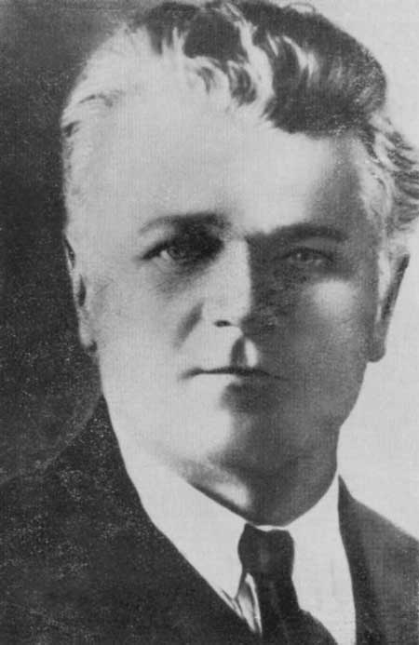
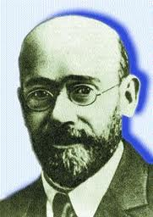
С.Т.Шацкий
Я.Корчак

Slide 22
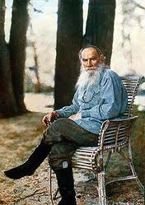

Л.Н.Толстой
В.А.Сухомлинский

Slide 23
Қорытынды
Қорыта келгенде, қай уақытта болмасын қолданылатын білім беру парадигмаларының бірде-біреуін жақсы немесе жаман деп айту мүмкін емес. Олардың әрқайсысы әлемді және педагогикалық объектілердің қабылдауына, оның мәнінің түсіндірілуіне, оқу-тәрбиелік процестің құрылуына жауап береді және негіз болады. Жоғарыда айтылғандарды ескере отырып, білім берудің парадигмалары білім берудің мақсаттарына, мектеп функциясына, мақсатқа жету әдістеріне, педагогикалық өзара әрекет сипатына, білім берудегі оқушының орнына байланысты ажыратылатынын білдік. Олардың негізгі сипаттамаларына қысқаша тоқталып кетсек, эзотерикалық парадигманың негізгі мәні ақиқатқа барынша жақындау болса, дәстүрлі-консервативтік парадигманың мақсаты – ұрпаққа мәдени мұраны, құндылықтарды беру мен оны сақтау болып табылады. Технократтықтың ұстанымы білімнің күштілігін үгіттесе, бихевиористік парадигма тәртіпке, адамның сыртқы орта әсеріне деген жауабына негізделеді. Ал гуманистік парадигма тұлғаның дамуына, өзін-өзі қалыптастыруы мен дамытуына баса назар аударады деп қорытынды жасауға болады.

Slide 24
Қолданылған әдебиеттер:
ҚР-ның 2015 жылға дейінгі білім беруді дамыту тұжырымдамасы. //12жылдық білім. – 2003 ж.
www.google.kz

